Slide 1
Средневековая деревня и ее обитатели. Урок в 6 классе Разработала: учитель истории и обществознания МОУ « Кулаковская СОШ» П.Кулаково Грязнова Татьяна Яковлевна

Slide 2
ПЛАН УРОКА.
1.Господская земля и крестьянские наделы.
2.Феодалы и зависимые крестьяне.
3.Крестьянская община.
4.Как жили крестьяне.
5.Труд крестьян.
6.Натуральное хозяйство.

Slide 3
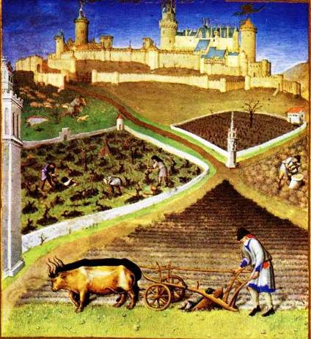
Феодалы – собственники земли
Феодалы – собственники земли
(поместье) – хозяйство феодала, в котором работали зависимые крестьяне
Феодальная вотчина
Господская земля
Крестьянские
наделы
Вся земля в средние века принадлежала феодалам

Slide 4
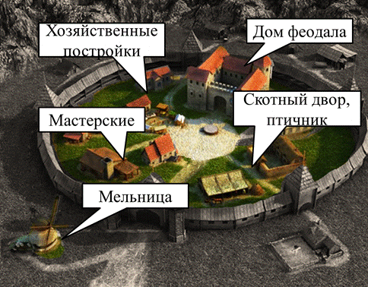
Господский двор
В центе вотчины или поместья располагался господский двор, обнесённый оградой в
Последствии становился - замком.

Slide 5
Феодал и зависимые крестьяне.
Повинности
–Это принудительные обязанности за пользование
Крестьян землёй.
.
Барщина – это
все даровые (т.е.даром, бесплатно)
работы в
поместье феодала
Оброк –
это доля продуктов с
хозяйства крестьян,
которую он отдавал
своему хозяину т.е.
феодалу

Slide 6
Разделите повинности на две группы:
БАРЩИНА
Косить луга и убирать сено
Чистить мельничные канавы
Выгребать навоз
Пахать поля, сеять и убирать хлеб
ОБРОК
Сдавать хлеб
Нести поросят
Выпекать лепешку к празднику
Сдавать ячмень и пшеницу

Slide 7
Виды крестьянской зависимости
Поземельно
зависимые
(имели личную свободу,
но не имели земли)
Лично
Зависимые
(потомки рабов)
Феодалы стремились к власти над крестьянами ,как вы думаете, зачем?
Положение каких крестьян было наиболее тяжелым? Почему?

Slide 8
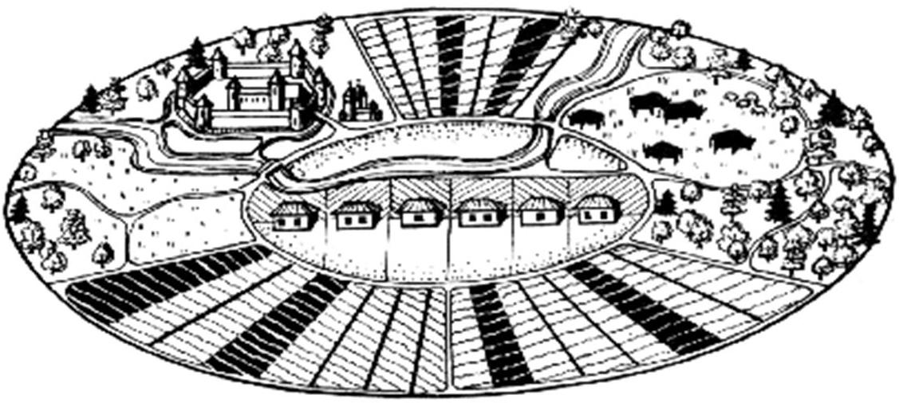
Крестьяне в средние века были объединены в общины
Причины объединения крестьян в общины:
Решали важные вопросы, которые касались всех членов общины: когда, что и где сеять, когда убирать. Земля давалась общине, а внутри ее происходил передел, что бы у всех были равные участки (чересполосица). Все дела в общине решались сообща, на общем сходе.

Slide 9
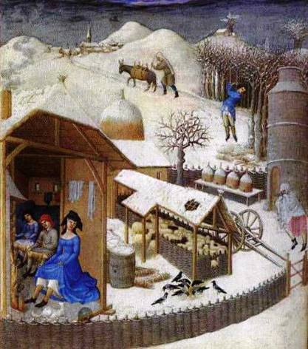
Основные функции крестьянской общины
Поддерживала мир и порядок на своей территории
Ведала хозяйственными делами
Следила за соблюдением традиций и обычаев
Помогала беднякам выплачивать налоги
Разыскивала преступников
Опекала крестьянских вдов и сирот
Проводила праздники и игры
Добивалась ограничения феодальных повинностей и произвола господ
Поровну распределяли участки земли, что бы у всех были равные возможности для ведения хозяйства.

Slide 10
Как жили крестьяне
Крестьяне жили в деревнях (10-15 дворов)
Двор состоял из дома, сарая , хлева, амбара и др. построек.
Дома строили из бревен, крыли соломой. Топили дома по-черному. Окна были без стекол, их завешивали тряпками, или натягивали бычий пузырь.

Slide 11
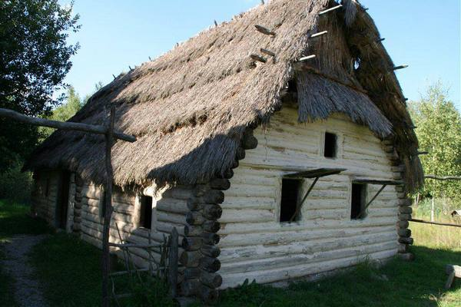
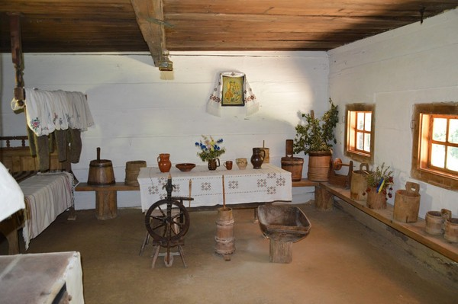
Как жили крестьяне
Внутри дома стоял грубо сколоченный стол, скамьи и сундуки с вещами.
Крестьяне спали на деревянных кроватях, или скамьях. Вместо печи использовали очаг, над которым подвешивали чугунные котелки. Ели крестьяне каши, репу, бобы, мед и пойманную рыбу и дичь. Пили дешевые вина и пиво.

Slide 12
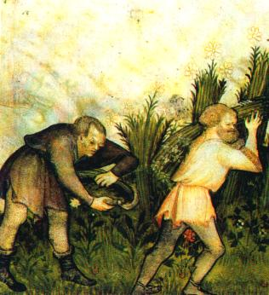
ТРУД КРЕСТЬЯН
Собранный урожай жали серпами, выбивали зерно цепами и затем мололи на ручной мельнице. Урожай был низким. Из животных разводили овец, коз, свиней.
Голод был обычным явлением и население из-за высокой смертности практически не росло.

Slide 13
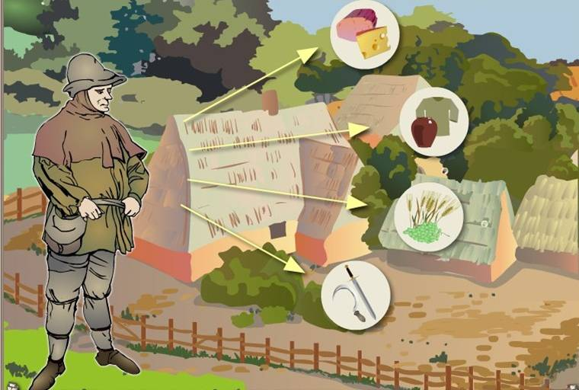
Натуральное хозяйство.
Крестьяне обеспечивали продуктами сельского хозяйства и изделиями ремесла не только себя, но и своего господина, его семью, слуг и гостей. В вотчинах феодалы устраивали целые мастерские: там дворовые мастера изготовляли оружие, конскую сбрую, мастерицы — ткани, одежду. Таким образом, все необходимое для жизни людей производилось в самой вотчине.

Slide 14
НАТУРАЛЬНОЕ ХОЗЯЙСТВО
1.Каким образом крестьянин обеспечивал себя одеждой?
2.Кто для крестьян делал орудия труда?
3.Кто строил дом феодалу?
4.Кто обеспечивал всем необходимым феодала?
Хозяйство в котором всё производится не для продажи, а для собственного потребления называется НАТУРАЛЬНЫМ.

Slide 15
ПОДВЕДЁМ ИТОГИ
Почему жизнь крестьян в средневековье была очень тяжёлой?
Отличались ли по своему положению средневековые крестьяне и римские рабы?
Средневековая французская пословица гласит: « С кого сдерёшь шкуру, того не пострижёшь дважды». О ком в ней говорится? В чём её смысл?

Slide 16
Задания теста «Средневековая деревня и ее обитатели»:
1) Чем из перечисленного не мог распоряжаться феодал?
а) земельные участки крестьян б) общинные леса и поля.
в) жизнь крестьян-общинников г) надворные постройки феода.
2) Что такое барщина?
а) обязательные работы крестьянина в хозяйстве феодала.
б) добровольные работы крестьянина в хозяйстве феодала.
в) работы крестьянина в церковных землях.
г) помощь феодала своим крестьянам.
3) Что из перечисленного не относится к повинностям?
а) барщина б) оброк в) налог г) десятина
4) Повинность крестьян в пользу церкви назывались:
а) барщина б) оброк в) налог г) десятина
5) Что из перечисленного не относилось к обязанностям общины:
а) распределение земель между крестьянами б) выкуп у феодала земель для бедных крестьян
в) помощь погорельцам и сиротам г) организация праздников.

Slide 17
Домашнее задание.
Читать § 11 ответить на вопросы в конце параграфа
Подумать над вопросом: Сохранились ли элементы натурального хозяйства в современной деревне? Если да, то какие?

